Slide 1
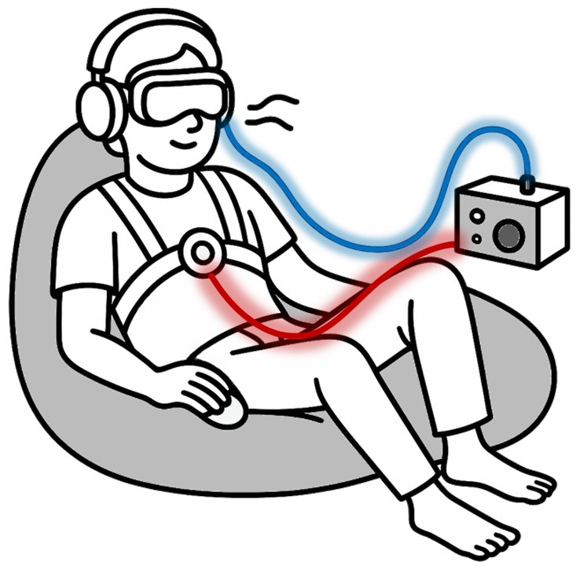
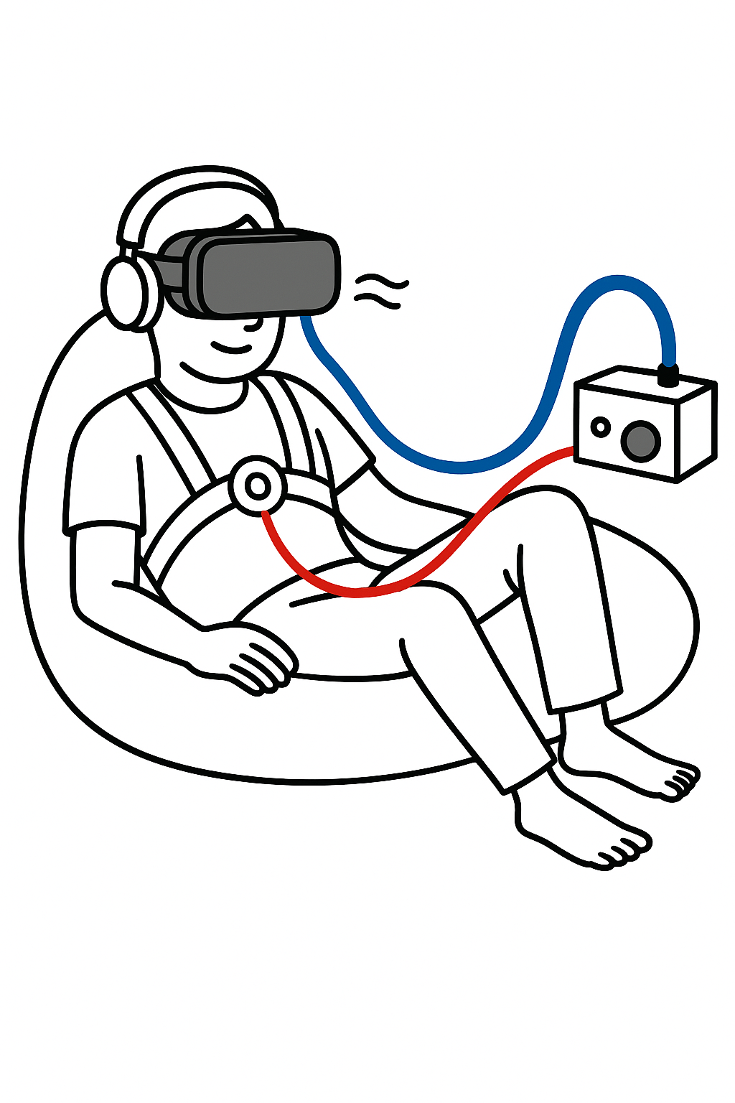



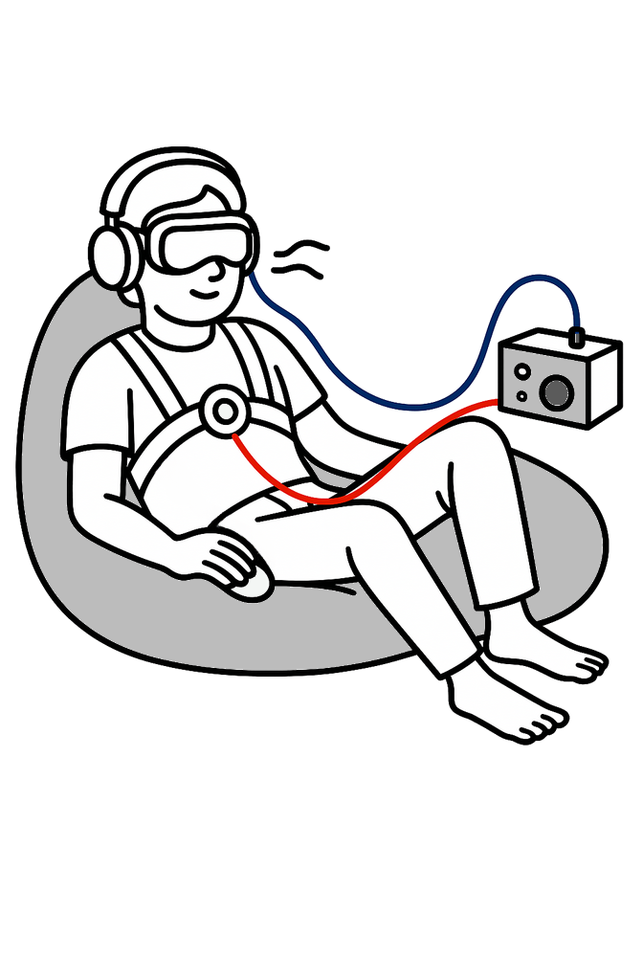


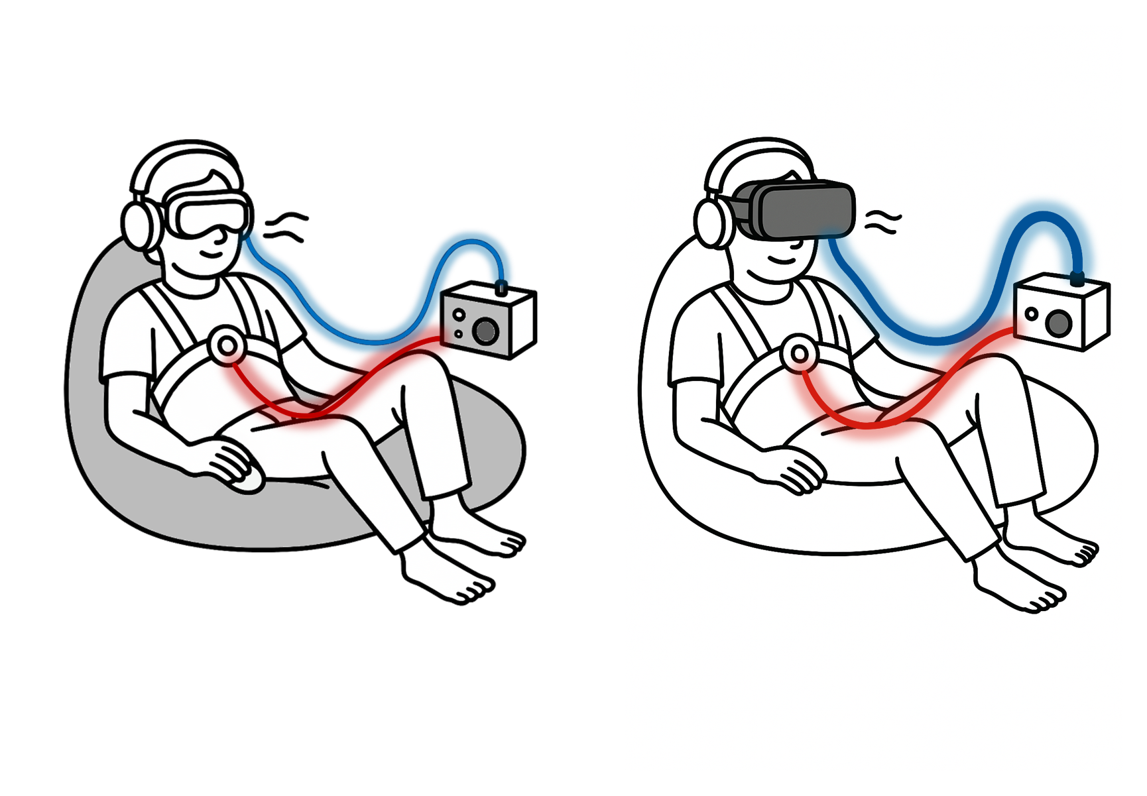
A
B
C
4 sec
4 sec
4 sec
4 sec
Inhale
Pause
Exhale
Pause
Looming Sound
Looming Sound
D1
D2
D1
D2
D3
D4
D3
D4
D5
D5

Slide 2
